Slide 1
地産地消型ネットワークシミュレータを用いた広域センサによる追跡サービスのプライバシ保護能力定量評価
2019年3月14日
情報処理学会 第81回全国大会
国立高専機構 小山高専 田村 崚
国立高専機構 小山高専 干川 尚人
千葉大学 伊藤 智義
千葉大学 下馬場 朋禄

Slide 2
目次
研究背景
既存研究
研究動機
数理モデル提案
シミュレーション実験
考察
まとめ

Slide 3




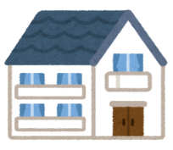
研究背景
Internet of Things (IoT) の普及
合わさると…
Internet of Things (IoT) のオープン化
コンビニのカメラにおじいちゃんが映った！ 今日も元気そうだ！
交差点のカメラで道路の傷み具合がわかる！ あそこを直しに行こう！
学校の前のカメラに息子が映った！ 今日も事故なく登校してるな！

Slide 4
研究背景
Internet of Things (IoT) の普及
合わさると…
Internet of Things (IoT) のオープン化
コンビニのカメラにおじいちゃんが映った！ 今日も元気そうだ！
交差点のカメラで道路の傷み具合がわかる！ あそこを直しに行こう！
学校の前のカメラに息子が映った！ 今日も事故なく登校してるな！
サービスの開拓・高機能化

Slide 5
研究背景
Internet of Things (IoT) の普及
合わさると…
Internet of Things (IoT) のオープン化
本研究ではこのような
ユースケースに着目
学校の前のカメラに息子が映った！ 今日も事故なく登校してるな！
サービスの開拓・高機能化

Slide 6
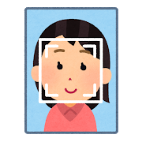
研究背景
広域に及ぶIoT
＋
高度な画像処理技術
人間の認知処理に匹敵
指紋やカードなども カメラ越しに確認可能
屋外に及ぶ高精度な 見守りサービスの展開

Slide 7
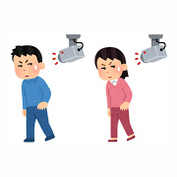
研究背景
広域に及ぶIoT
＋
高度な画像処理技術
人間の認知処理に匹敵
指紋やカードなども カメラ越しに確認可能
一方， 非サービス利用者の センシングが起こる
屋外に及ぶ高精度な 見守りサービスの展開
デメリット化
高度な画像処理技術が全て悪用されかねない

Slide 8
研究背景
広域に及ぶIoT
＋
高度な画像処理技術
人間の認知処理に匹敵
指紋やカードなども カメラ越しに確認可能
一方， 非サービス利用者の センシングが起こる
屋外に及ぶ高精度な 見守りサービスの展開
非サービス利用者のセンシング量を 必要最小限にしたい！
多くの人が共有できる指標が欲しい！
デメリット化
高度な画像処理技術が全て悪用されかねない

Slide 9
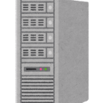
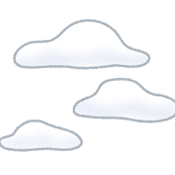

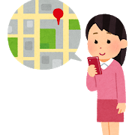



既存研究
現在一般的に使われている クラウド型のサービスモデル
画像処理(顔認識) 見守り結果通知
計算ノード
ネットワークカメラ(IoT)
Notes:
海外の空港では実用化済み

Slide 10
既存研究
現在一般的に使われている クラウド型のサービスモデル
画像処理(顔認識) 見守り結果通知
計算ノード
ネットワークカメラ(IoT)
Notes:
海外の空港では実用化済み

Slide 11

既存研究
理論提案済み LPLCモデル
※情報処理学会論文誌，
vol.59，No.12，pp.2180-2190
見守り結果通知
ネットワークカメラ(IoT)
LPLCノード
画像処理
顔認識
アクセス可能範囲

Slide 12
既存研究
理論提案済み LPLCモデル
※情報処理学会論文誌，
vol.59，No.12，pp.2180-2190
見守り結果通知
ネットワークカメラ(IoT)
LPLCノード
画像処理
顔認識
アクセス可能範囲
センシングされない

Slide 13
研究動機
提案済みLPLCモデルについて 定性評価から有効であるとわかっていたが
現実に即した具体的な評価には至っていなかった
 | 提案モデル | クラウドモデル | エッジモデル
無関係なデータの流出性 | 小 | 大 | 小
フィルタデータの拡散性 | 小 | 小 | 大
データ保存の地域リスク | 影響なし | 影響あり | 影響なし
※情報処理学会論文誌，
vol.59，No.12，pp.2180-2190

Slide 14
研究動機
提案済みLPLCモデルについて 定性評価から有効であるとわかっていたが
現実に即した具体的な評価には至っていなかった
 | 提案モデル | クラウドモデル | エッジモデル
無関係なデータの流出性 | 小 | 大 | 小
フィルタデータの拡散性 | 小 | 小 | 大
データ保存の地域リスク | 影響なし | 影響あり | 影響なし
どのサービス提供モデルであればプライバシ保護に力を入れられるか，判断がつきにくい
※情報処理学会論文誌，
vol.59，No.12，pp.2180-2190

Slide 15
研究動機
提案済みLPLCモデルについて 定性評価から有効であるとわかっていたが
現実に即した具体的な評価には至っていなかった
 | 提案モデル | クラウドモデル | エッジモデル
無関係なデータの流出性 | 小 | 大 | 小
フィルタデータの拡散性 | 小 | 小 | 大
データ保存の地域リスク | 影響なし | 影響あり | 影響なし
どのサービス提供モデルであればプライバシ保護に力を入れられるか，判断がつきにくい
※情報処理学会論文誌，
vol.59，No.12，pp.2180-2190
LPLCモデルの能力を 数字で評価する
本研究の目的

Slide 16




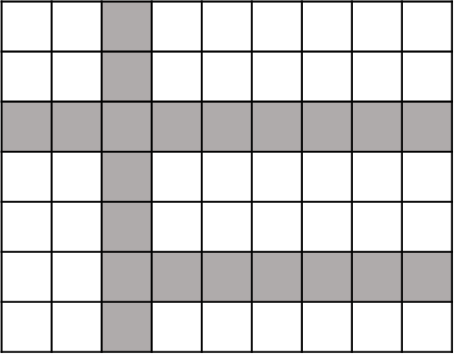







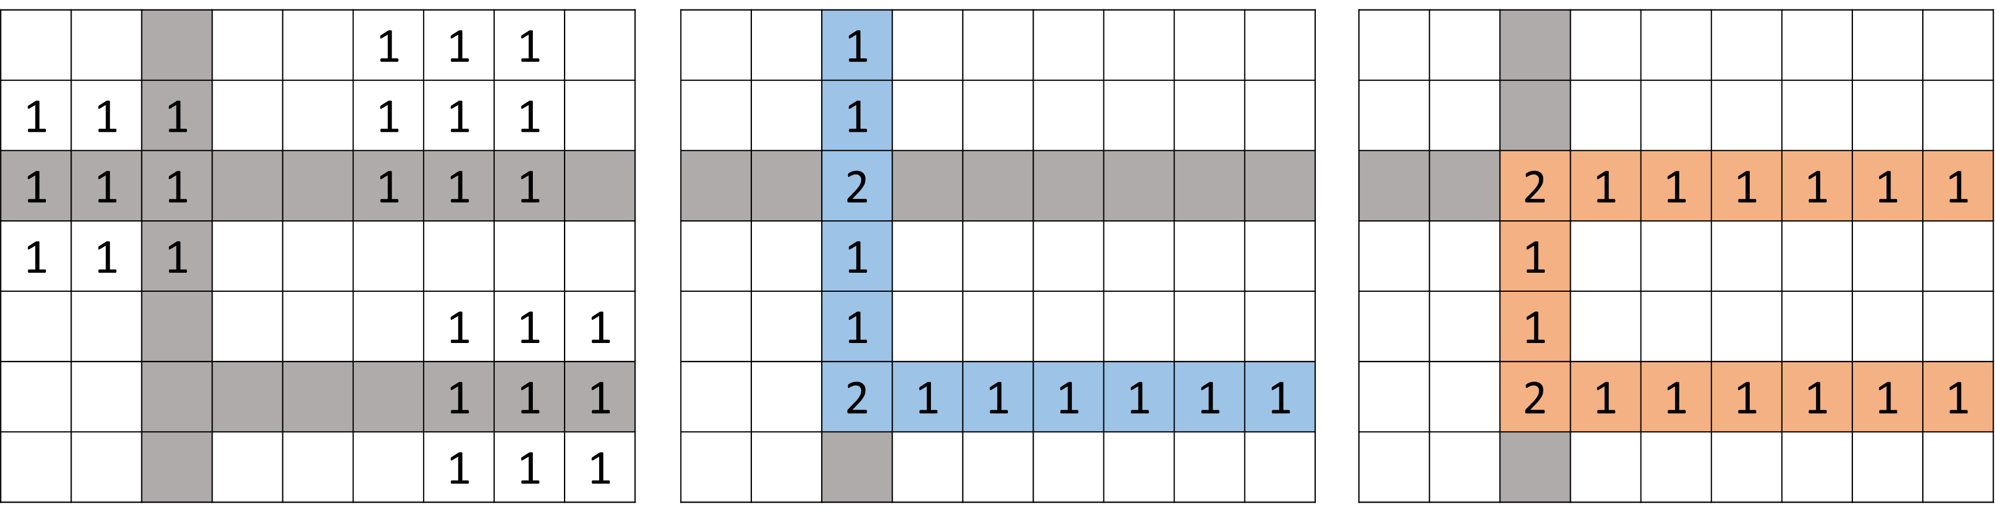
これまでの研究，数理モデル
人がマス上にいる時間やカメラが有効な範囲などで行列を生成する．
対象者と非対象者で行列の種類を分けている．
(a)
(b)
行列C
行列S
行列H
(c)
図2.モデル化のイメージ

Slide 17

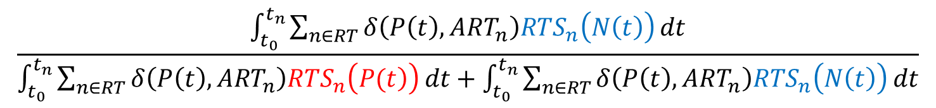
数理モデル提案
●LPLCモデルのNPD流出比
$$\frac{\int_{t_{0}}^{t_{n}}{\sum_{n∈RT}{{δ\left(P\left(t\right),{ART}_{n}\right)RTS}_{n}\left(N\left(t\right)\right)}dt}}{\int_{t_{0}}^{t_{n}}{\sum_{n∈RT}{{δ\left(P\left(t\right),{ART}_{n}\right)RTS}_{n}\left(\left.P(t\right)\right)}dt}+\int_{t_{0}}^{t_{n}}{\sum_{n∈RT}{{δ\left(P\left(t\right),{ART}_{n}\right)RTS}_{n}\left(N\left(t\right)\right)}}dt}$$
非対象者のプライバシデータ
NPD流出比 ＝
対象者のプライバシデータ ＋ 非対象者のプライバシデータ

Slide 18
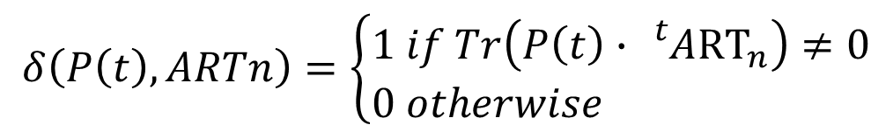
数理モデル提案
●無線アクセスポイント動作フラグのモデル
n番目の無線アクセスポイントのアクセス可能範囲内に時刻tの対象者が存在するか否か
$$δ\left(P\left(t\right),ARTn\right)=\left\{\begin{aligned}&1 if Tr\left(P\left(t\right)∙{}_{}^{t}{{ART}_{n}}\right)≠0 \\ &0 otherwise \end{aligned}\right.$$

Slide 19
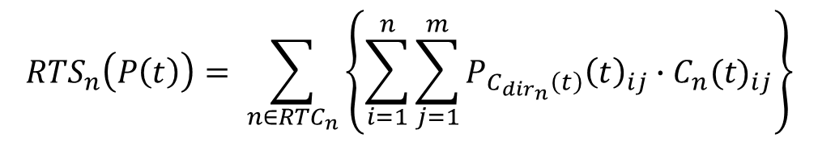
数理モデル提案
●無線アクセスポイントのセンシング量モデル
n番目の無線アクセスポイントが時刻tにセンシングする量
$${RTS}_{n}\left(P\left(t\right)\right)= \sum_{n∈{RTC}_{n}}{\left\{\sum_{i=1}^{n}{\sum_{j=1}^{m}{{P_{C_{{dir}_{n}}\left(t\right)}\left(t\right)}_{ij}∙{C_{n}(t)}_{ij}}}\right\}}$$

Slide 20
シミュレーション設計
G空間情報センターの公表している 松江駅構内人流センサデータ（西日本旅客鉄道株式会社）
を使用
https://www.geospatial.jp/ckan/organization/aigid-team
松江駅構内登校者見守りサービス
を設定，シミュレータを作成した．

Slide 21
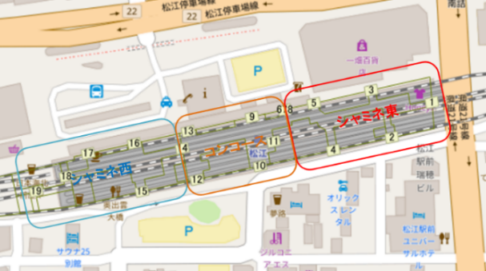
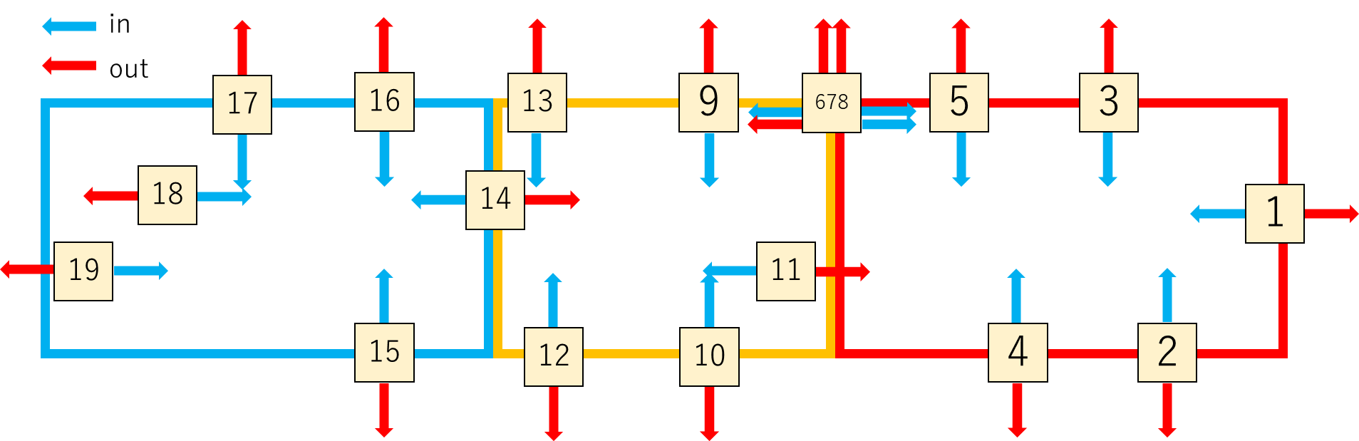
シミュレーション設計
●オープンデータについて
オープンデータは人流センサを用いており， 19個のセンサ毎にinデータとoutデータが示されている． センサデータは1分毎の更新．
公開されているオープンデータの人流センサ位置
In/outの定義図

Slide 22
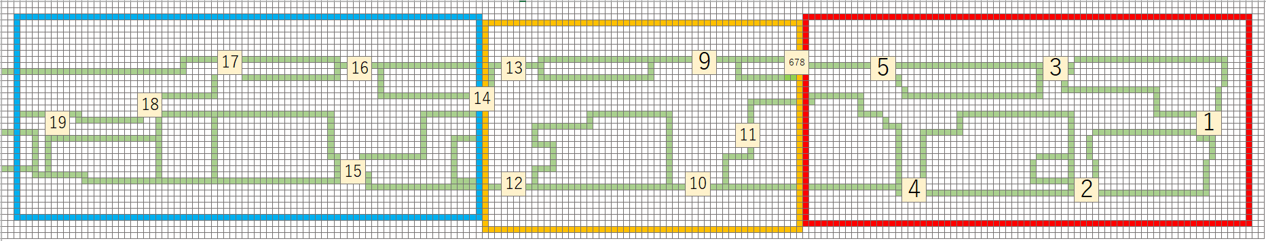
シミュレーション設計
●サービス領域のモデル化
モデルにあてはめるため，公開されている松江駅構内図をマス目で表現した

Slide 23
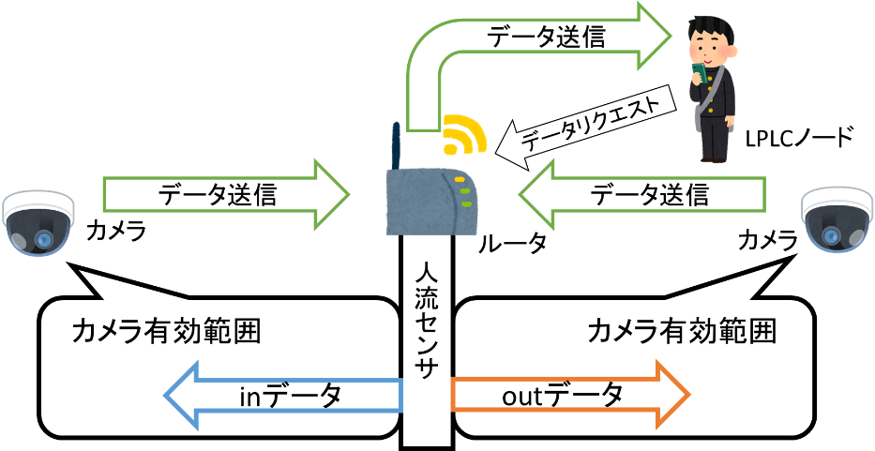
シミュレーション設計
●機器構成概要
Notes:
シミュレータ上で

Slide 24
シミュレーション設計
●分データを秒毎のデータへ変換
オープンデータは1分毎の積算値で表されるが， シミュレータのセンシング周期は1秒毎とした．
そこで，次に示すアルゴリズムを用いてオープンデータを1秒毎のデータへ変換した．
10 → {1,0,0,0,0,0,1,0,0,0,0,0,1,0,…}
→ {1,0,0,1,0,0,1,0,0,1,0,0,1,0,…}
→ {1,0,1,0,1,0,1,0,1,0,1,0,1,0,…}
50 → {2,0,1,1,1,0,2,0,1,1,1,0,2,0,…}

Slide 25
シミュレーション設計
●シミュレーション内容
ルータアクセス可能距離
対象者数 を変化させ、NPD流出比を算出した．

Slide 26
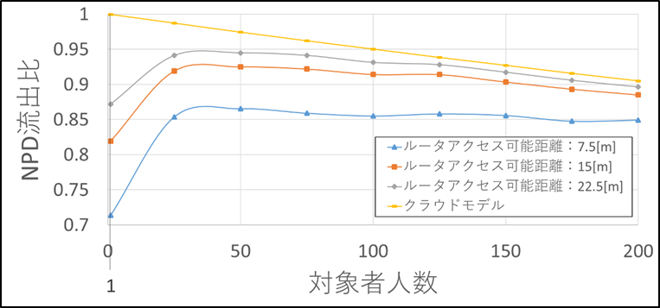
シミュレーション結果
NPD流出比が小さいほどプライバシ保護能力が高い． LPLCモデルはクラウドモデルよりプライバシ保護能力に
優れている．
NPD：サービスには無関係なプライバシデータ

Slide 27
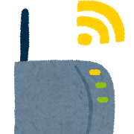



考察
アクセス可能距離がセンサ有効距離(15ｍ)より短いと追跡サービスとして不十分である 反対にアクセス可能距離があまりに長いと，NPDセンシング過多の原因となる．
例：アクセス可能距離がセンサ有効範囲より長い場合
アクセス可能距離
センサ有効範囲

Slide 28
考察
対象者数が少ないときのLPLCモデルのプライバシ保護能力が特に優れている． そのため対象者人数に対してLPLCノードの数を減らすことが出来れば，よりNPD流出比を抑制できる．

Slide 29
まとめ
実測値(オープンデータ)を用いて，クラウドモデルとLPLCモデルのNPD流出比について分析した．
LPLCモデルのプライバシ保護能力はクラウドモデルよりも優れていた．
今後は多人数見守りでのNPD流出比の削減，LPLCモデルの実証実験を行う．
NPD：サービスには無関係なプライバシデータ

Slide 30
ご清聴頂きありがとうございました

Slide 32
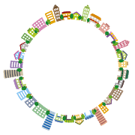
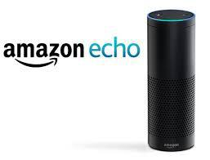
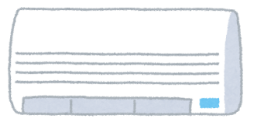
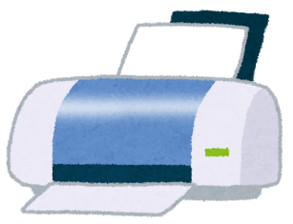



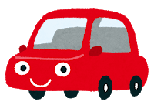

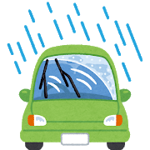
あらまし
Internet of Things (IoT) の普及
・・・様々な機器がインターネットに繋がる
インターネット
全世界で500億台に及ぶ
体調管理
天気予報

Slide 33


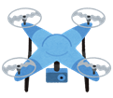

あらまし
Internet of Things (IoT) の普及
Internet of Things (IoT) のオープン化
クローズなIoT
オープンなIoT
サービス
サービス
A
サービス
B
サービス
C
サービス専用の
IoT機器
サービス問わず相互利用できるIoT機器
維持費等を考えると相互利用可能であると予想

Slide 34
新数理モデル
カメラは時間変化する可能性がある
顔を撮影された時にのみ、 プライバシデータがセンシングされたとする
無線アクセスポイントに接続した時にのみ、 それに紐づいたカメラが動作する

Slide 35
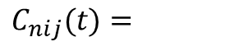
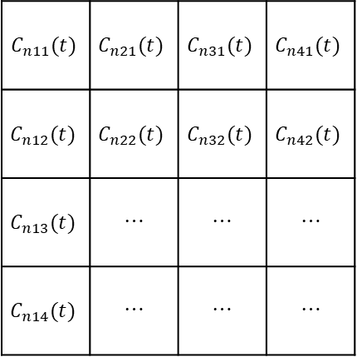
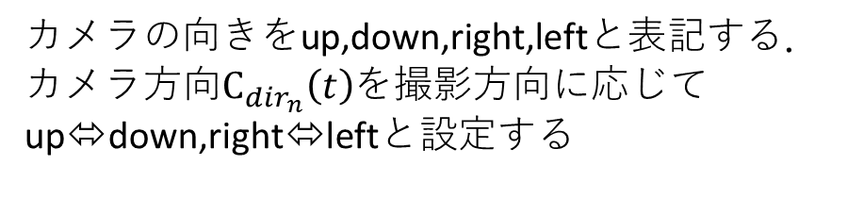
数理モデル提案
時間変化するセンシング範囲をモデル化
$$C_{n11}(t)$$ | $$C_{n21}(t)$$ | $$C_{n31}(t)$$ | $$C_{n41}(t)$$
$$C_{n12}(t)$$ | $$C_{n22}(t)$$ | $$C_{n32}(t)$$ | $$C_{n42}(t)$$
$$C_{n13}(t)$$ | … | … | …
$$C_{n14}(t)$$ | … | … | …
Cn(t):=
0
$$C_{nij}(t)=$$
1
カメラの向きをモデル化
カメラの向きをup,down,right,leftと表記する．
カメラ方向$C_{{dir}_{n}}\left(t\right)$を撮影方向に応じてup⬄down,right⬄leftと設定する

Slide 36
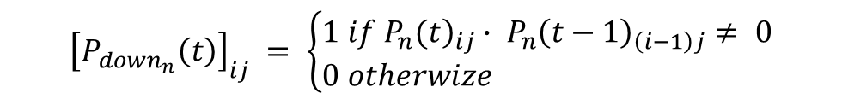
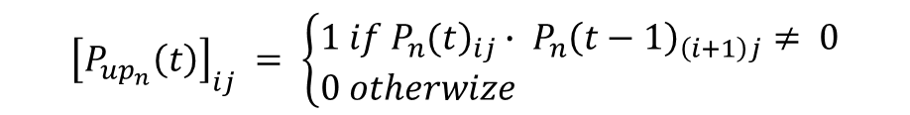
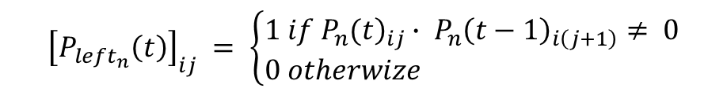
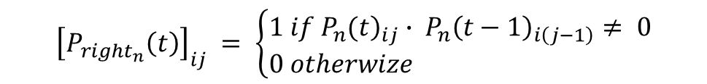
数理モデル提案
「対象者の顔の向き」をモデル化
$${\left[P_{{up}_{n}}\left(t\right)\right]}_{ij} = \left\{\begin{aligned}&1 if {\left.P_{n}(t\right)}_{ij}∙ {P_{n}\left(t−1\right)}_{\left(i+1\right)j}≠ 0 \\ &0 otherwize \end{aligned}\right.$$
$${\left[P_{{down}_{n}}\left(t\right)\right]}_{ij} = \left\{\begin{aligned}&1 if {\left.P_{n}(t\right)}_{ij}∙ {P_{n}\left(t−1\right)}_{\left(i−1\right)j}≠ 0 \\ &0 otherwize \end{aligned}\right.$$
$${\left[P_{{right}_{n}}\left(t\right)\right]}_{ij} = \left\{\begin{aligned}&1 if {\left.P_{n}(t\right)}_{ij}∙ {P_{n}\left(t−1\right)}_{i\left(j−1\right)}≠ 0 \\ &0 otherwize \end{aligned}\right.$$
$${\left[P_{{left}_{n}}\left(t\right)\right]}_{ij} = \left\{\begin{aligned}&1 if {\left.P_{n}(t\right)}_{ij}∙ {P_{n}\left(t−1\right)}_{i\left(j+1\right)}≠ 0 \\ &0 otherwize \end{aligned}\right.$$

Slide 37
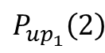
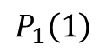
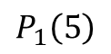
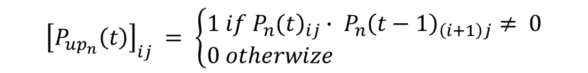
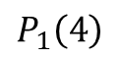
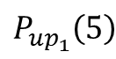
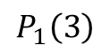
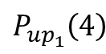
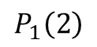
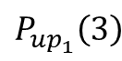
数理モデル提案
$${\left[P_{{up}_{n}}\left(t\right)\right]}_{ij} = \left\{\begin{aligned}&1 if {\left.P_{n}(t\right)}_{ij}∙ {P_{n}\left(t−1\right)}_{\left(i+1\right)j}≠ 0 \\ &0 otherwize \end{aligned}\right.$$
$$P_{1}\left(1\right)$$
$$P_{1}\left(2\right)$$
$$P_{1}\left(3\right)$$
$$P_{1}\left(4\right)$$
$$P_{1}\left(5\right)$$
1
 | 1
 | 1
 |  | 1
 |  | 1
$$P_{{up}_{1}}\left(2\right)$$
$$P_{{up}_{1}}\left(3\right)$$
$$P_{{up}_{1}}\left(4\right)$$
$$P_{{up}_{1}}\left(5\right)$$
 | 1
 |  | 1

Slide 38
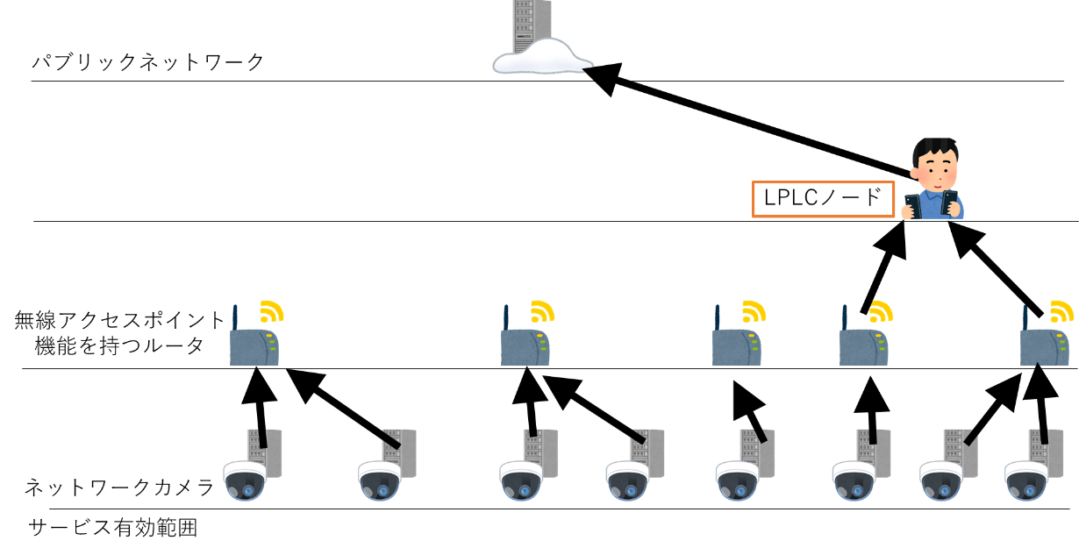
数理モデル提案

Slide 39
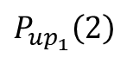
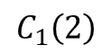
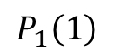
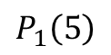
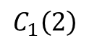
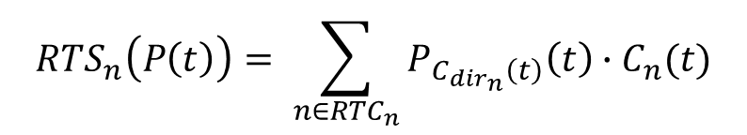
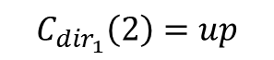
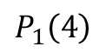







数理モデル提案
$${RTS}_{n}\left(P\left(t\right)\right)= \sum_{n∈{RTC}_{n}}{P_{C_{{dir}_{n}}\left(t\right)}\left(t\right)∙C_{n}(t)}$$
$$P_{1}\left(1\right)$$
$$P_{1}\left(2\right)$$
$$P_{1}\left(3\right)$$
$$P_{1}\left(4\right)$$
$$P_{1}\left(5\right)$$
1
 | 1
 | 1
 |  | 1
 |  | 1
$$P_{{up}_{1}}\left(2\right)$$
$$P_{{up}_{1}}\left(3\right)$$
$$P_{{up}_{1}}\left(4\right)$$
$$P_{{up}_{1}}\left(5\right)$$
 | 1
 |  | 1
$$C_{{dir}_{1}}\left(2\right)=up$$
$$C_{1}\left(2\right)$$
$$C_{1}\left(2\right)$$
$$C_{1}\left(2\right)$$
$$C_{1}\left(2\right)$$
 |  | 1 | 1
 |  | 1 | 1
 |  | 1 | 1
 |  | 1 | 1
 |  | 1 | 1
 |  | 1 | 1
 |  | 1 | 1
 |  | 1 | 1

Slide 40


数理モデル提案
「無線アクセスポイント接続範囲」をモデル化
ルータ位置とアクセス可能距離をそれぞれ$\left(x,y\right),r$として
$${\left[{ART}_{n}\right]}_{ij}=\left\{\begin{aligned}&1 if x−r ≤i ≤x+r and \\ & y−r ≤j ≤y+r \\ &0 otherwise \end{aligned}\right.$$
例$：\left(2,2\right),$1として
1 | 1 | 1
1 | 1 | 1
1 | 1 | 1

Slide 41
ユースケース定義
実測値(オープンデータ)を活かした 広域トラッキングサービスの一例として
駅構内登校者見守りサービス
をユースケースとして研究を行った．
以降のスライドでユースケースを具体的に設定をする．

Slide 42

ユースケース概要
サービスモデル
クラウド型のサービス
画像処理(顔認識) 見守り結果通知
センサ
1秒更新
カメラ
サービス有効範囲
松江駅構内
サービス稼働時間
2018年6月の平日，午前7時から8時

Slide 43

ユースケースにおけるプライバシデータ生成源
松江駅構内で登校を行う学生を見守り対象とする．
見守り対象者でない松江駅利用者を非見守り対象者とする．
見守り対象者の動きはオープンデータを元にモデルを生成する．(後述)
非見守り対象者の動きはオープンデータから生成する．
見守り対象者
非見守り対象者

Slide 44
シミュレーション設計
松江駅構内で登校を行う学生を見守り対象とする．
見守り対象者でない松江駅利用者を非見守り対象者とする．
見守り対象者の動きはオープンデータを元にモデルを生成する．(後述)
非見守り対象者の動きはオープンデータから生成する．
見守り対象者
非見守り対象者

Slide 45
サービスに無関係なプライバシデータの流出比
非対象者のプライバシデータはサービスに不要である．
サービスに無関係なプライバシデータの流出比を表現するために， 次の式のようにNPD流出比を定義した．
NPD : non-relation privacy data
非対象者のプライバシデータ
NPD流出比 ＝
対象者のプライバシデータ ＋ 非対象者のプライバシデータ
プライバシ保護 に優れる
NPD流出比が小さい

Slide 46
非対象者の動き
人流センサ群の情報(オープンデータ)を
非対象者の動きに変換する．
公開されているオープンデータの人流センサ位置
In/outの定義図
オープンデータは人流センサを用いており，19個のセンサ毎にinデータとoutデータが示されている．時刻は1分毎の更新である．

Slide 47
対象者の人数
鉄道利用者の内，学生の割合は全体の7％程度
最大で駅利用者全体の10％が学生(対象者)とする
対象者の最大人数
≒ 10 (%)
1700人 + 対象者の最大人数
上の式より，対象者の最大人数を200人と設定
(関東交通広告協議会，“交通広告調査レポート 2009，”鉄道利用者プロフィール，pp39)

Slide 49
考察
クラウドモデルよりもLPLCモデルの方がプライバシ保護能力に長けている
ルータアクセス可能距離がセンサ有効範囲より短いと見守りサービスとして不十分．しかし長すぎるとNPDセンシングの原因になる
対象者数が少ないときのLPLCモデルのプライバシ保護能力は特に優れている．
NPD：サービスには無関係なプライバシデータ

Slide 50

クラウドサービスの例
https://jpn.nec.com/physicalsecurity/images/NeoFace_Imagedatamining.pdf

Slide 51
センサ6，7，8のin/out定義
out
6
7
in
in
8
out
in

Slide 52
オープンIoTについて
クローズなIoT
オープンなIoT
サービス
サービス
A
サービス
B
サービス
C
サービス専用の
IoT機器
サービス問わず相互利用できるIoT機器
IoT機器の整備などを考えると相互利用できるように発展すると考えられる(坂村先生)

Slide 53
シミュレーション設計
60の約数 | nums[12]={1,2,3,4,5,6,10,12,15,20,30,60}
約数毎の60分割 | vals[12][60]
入力データ | input
出力データ | result[60]
vals[i]にはnums[i]を60分割したデータが入っている．例えば 20のvalsには{1,0,0,1,0,0,1,…,1,0,0}と1,0,0が20回繰り返されるデータを格納している．このようにvalsには60個の要素の合計がnumsとなりつつ，数字が偏らないように格納されている．inputが0になるまで次の処理を繰り返すことでresultにinputを60分割した数が格納される．
inputより小さい中で，最も大きいnumsを選ぶ．選ばれたnumsを仮にnums[i]とする．
inputからnums[i]を引き，resultにvals[i]を足し合わせる．

Slide 54

シミュレーション設計

Slide 55
シミュレーション設計

Slide 56
対象者を映さないセンサを除いたときに削減されるデータ
センサ 番号 | NPD量 | 対象者 データ量 | NPD 流出比
1 | 52 | 0 | 100.00％
2 | 52 | 0 | 100.00％
3 | 420 | 0 | 100.00％
4 | 43 | 0 | 100.00％
5 | 491 | 0 | 100.00％
6 | 23832 | 5146 | 82.24%
7 | 3732 | 2573 | 59.19%
8 | 17328 | 0 | 100.00%
9 | 93567 | 7921 | 92.20%
10 | 101864 | 7992 | 92.73%
11 | 297792 | 34599 | 89.59%
12 | 61536 | 4388 | 93.34%
13 | 180524 | 19416 | 90.29%
14 | 0 | 0 | 0.00%
15 | - | - | - %
16 | 0 | 0 | 0.00%
17 | 51 | 0 | 100.00%
18 | 48 | 0 | 100.00%
19 | 0 | 0 | 0.00%
全センサの 合計 | 781332 | 82035 | 90.50％
100％以外 センサ合計 | 762847 | 82035 | 90.29％
削減した データ | 18485 | 0 | 0.21％

Slide 57

(関東交通広告協議会，“交通広告調査レポート 2009，”鉄道利用者プロフィール，pp39)

Slide 58


